Slide 1
Vous avez dit partagé… ?
Rencontres d’éducation thérapeutique
du territoire de santé Vannes-Ploërmel-Malestroit
Brigitte Sandrin
17 juin 2021

Slide 2
Un peu de sémantique
Partager un bien ou un gâteau
Le diviser en plusieurs parts…
Partager le pouvoir ou la responsabilité
Agir ensemble…
Partager des sentiments
Ressentir ensemble, en réciprocité…
Partager un avis
Être d’accord…
Partager une décision
Réunir plusieurs points de vue…

Slide 3
Shared decision making
« Décision médicale partagée » ou « Prise de décision partagée » ?
Références en langue française
État des lieux : « Patient et professionnels de santé : décider ensemble. Concept, aides destinées aux patients et impact de la décision médicale partagée. » (Haute Autorité de santé, octobre 2013)
Revue de littérature : « La décision partagée en consultation de médecine générale. » (RESO-Université catholique de Louvain, novembre 2017)

Slide 4
Contexte d’apparition du concept
Médecine basée sur les preuves
(evidence based medicine)
Meilleures preuves cliniques disponibles
Valeurs, préférences et droits du patient
Expertise clinique du praticien
Promotion de la santé
Approche centrée sur le patient
Éducation thérapeutique
Empowerment

Slide 5
La prise de décision partagée
« Les patients et les médecins ont des expertises différentes quand il faut prendre des décisions médicales importantes. Alors que le médecin possède les informations concernant la maladie, les examens complémentaires et les traitements, le patient lui maîtrise les informations concernant son corps, ses conditions, ses buts pour sa vie et pour sa santé.
Le processus de prise de décision partagée implique :
de développer un partenariat fondé sur l’empathie,
d’échanger les informations à propos des options possibles,
d’en délibérer en considérant les conséquences potentielles de chacune d’entre elles
et de prendre la décision de manière consensuelle. »
Centre ressources en Shared decision making de la Mayo Clinic

Slide 6
Pour que ce processus puisse se mettre en œuvre, il faut bien sûr que le patient reçoive le soutien nécessaire
pour comprendre et s’approprier les informations scientifiques,
pour envisager les différentes options possibles
et pour exprimer ses préférences.

Slide 7
Un exemple : le traitement du diabète de type 2
« Autant que possible toutes les décisions thérapeutiques devraient être prises de concert avec le patient en se concentrant sur ses préférences, ses besoins et ses valeurs. Ceci devrait être le principe d’organisation sous-tendant le soin de toute personne souffrant d’une maladie chronique, quelle qu’elle soit, mais étant donné nos incertitudes en termes de choix et/ou de séquence thérapeutique, il est particulièrement approprié au diabète de type 2. »
Société francophone du diabète, 2012
« La prise en compte de la troisième composante de la médecine fondée sur les preuves – les préférences du patient – consiste à présenter les avantages et les inconvénients des chacune de ces alternatives thérapeutiques et à en discuter avec le patient. »
Société francophone du diabète, 2017

Slide 8
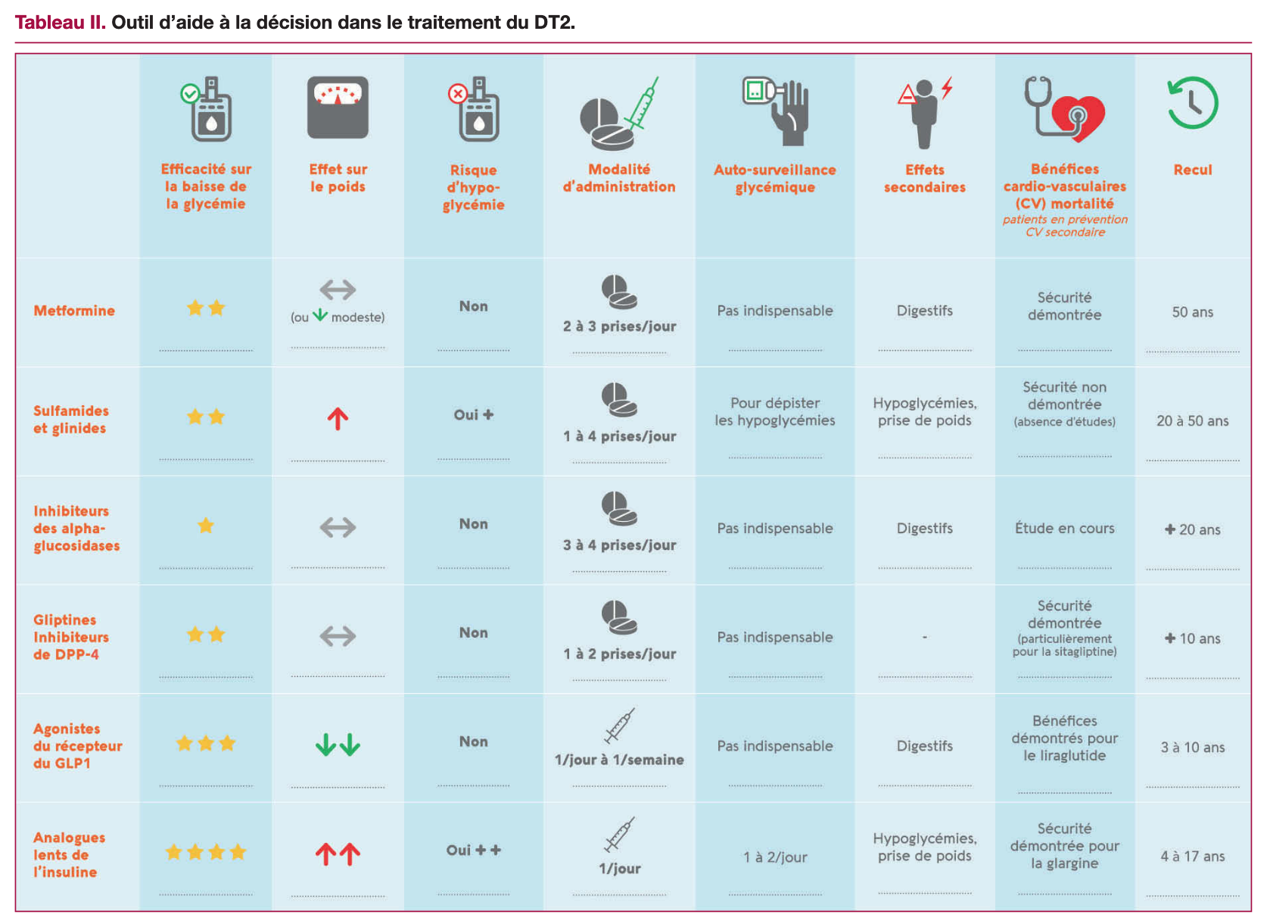

Slide 9
Madame A
65 ans, traitée par Metformine
HbA1c 8,1% pour un objectif < 7%
IMC à 29 kg/m2, stable
Madame B
65 ans, traitée par Metformine
HbA1c 8,1% pour un objectif < 7%
IMC à 29 kg/m2, stable
Des objectifs, préférences et préoccupations différentes
Madame A
N’est pas obsédée par son poids
Aimerait que son diabète soit vraiment bien contrôlé car elle a vu les dégâts chez sa mère
N’est pas très chaude à l’idée de se faire des injections (elle faisait les injections à sa mère)
Craint les hypoglycémies (elle a vu sa mère en faire)
N’a pas peur des « nouveaux » médicaments
Madame B
Essaye depuis longtemps de perdre du poids
Aimerait que son diabète soit vraiment bien contrôlé car elle a vu les dégâts chez sa mère
N’a pas peur des injections (elle faisait les injections à sa mère)
Connaît les hypoglycémies, sait les éviter et les corriger (elle a vu sa mère en faire)
N’a pas peur des « nouveaux » médicaments
Des décisions de traitement différentes
Décision de Madame A et de son médecin : un inhibiteur de la DPP4 (gliptine)
Décision de Madame B et de son médecin : un GLP1 RA (liraglutide, exenatide)
Notes:
Inhibiteur de la DDP4 (inhibiteur de la dipeptidyl peptidase 4) = gliptines => voie orale, moindre perte de poids que GLP1 RA
GLP1 RA (glucagon-like peptide 1 receptor agonist) = incrétino-mimétiques (liraglutide, exenatide). Injectable, perte de poids

Slide 10
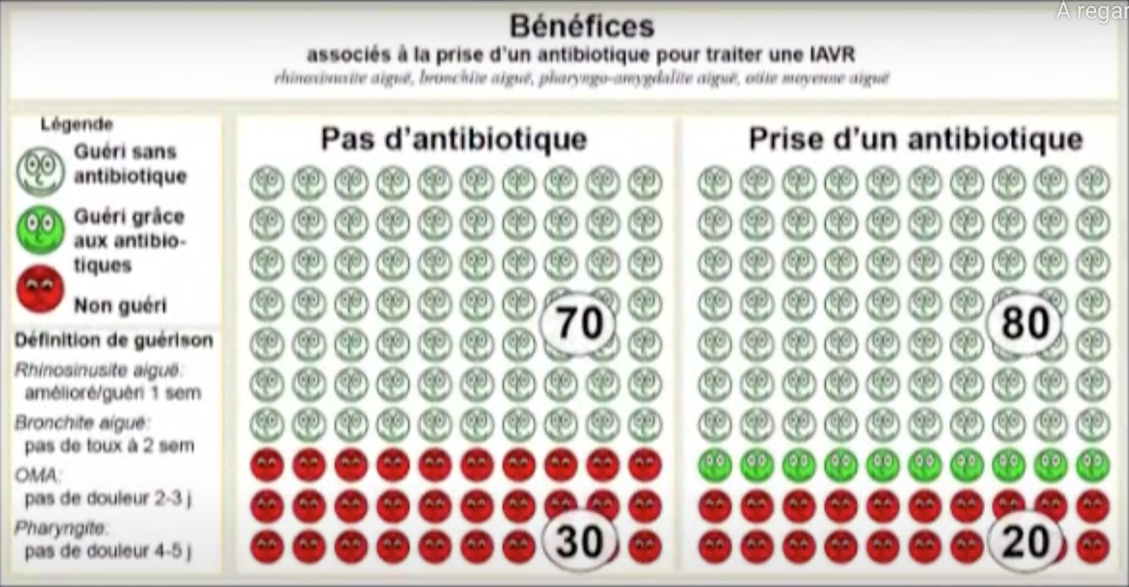
Autre exemple de support d’aide à la décision destiné aux patients

Slide 11
Quel rapport avec l’éducation thérapeutique ?
Autonomie, réciprocité et partage
Impératif éthique fondamental
« Agis en toutes circonstances de façon à cultiver l’autonomie d’autrui et la tienne se développera de surcroît » Malherbe J.F.
« Si, par son action éducative, le soignant parvient à promouvoir l’autonomie de la personne malade, sa rencontre avec le patient lui permettra de progresser lui-même sur le chemin de l’autonomie. L’éducation se fera dans les deux sens. »
Sandrin B. Patient et soignant : qui éduque l’autre ?
Médecine des maladies métaboliques, 2008

Slide 12
Que se passe-t-il au cours d’un bilan éducatif partagé ? (à condition qu’il ne s’agisse ni d’un diagnostic éducatif ni d’une ETP Canada dry…)
Il s’agit, pour le patient et le soignant,
d’évaluer ensemble la situation du patient, l’atteinte des objectifs, le bien fondé d’une décision antérieure…
et de convenir de priorités, d’objectifs, de la participation à un cycle d’ateliers collectifs, d’un changement de traitement…
… autrement dit, il s’agit d’une prise de décision partagée.

Slide 13
Que partagent-ils ?
Le soignant invite le patient à s’exprimer et l’écoute de manière non sélective. Le patient fait le récit de sa vie avec la maladie, dévoile ses émotions, ses connaissances, ses questionnements.
Le soignant cherche à comprendre, le mieux possible, le point de vue du patient, son ressenti. Il s’applique à reconnaître pour lui-même les émotions et les jugements spontanés que le récit du patient fait naître en lui.
Ils partagent un « savoir d’humanité ».

Slide 14
Que partagent-ils ?
Le soignant oriente et accompagne le patient vers des sources d’information où il pourra trouver des éléments de réponse aux questions qu’il se pose.
Le patient cherche, tâtonne, se documente. Il arrive qu’il oriente lui aussi le soignant vers de nouvelles sources d’information.
Ils partagent un « savoir scientifique ».

Slide 15
Que partagent-ils ?
Le patient met à l’épreuve, expérimente le savoir qu’il a acquis, par exemple en prenant une décision avec le soignant.
Le soignant engrange les résultats de l’expérience du patient forgeant ainsi, au fil du temps et des patients qu’il rencontre, sa propre expérience.
Ils partagent un « savoir d’expérience ».

Slide 16
C’est en partageant ces différents niveaux de savoir (d’humanité, scientifique, d’expérience) que le soignant et le patient s’éduquent en réciprocité et gagnent en autonomie. En élaborant progressivement des réponses aux situations qui surgissent, en prenant des décisions concertées, ils créent ensemble de nouveaux savoirs, nés de leur rencontre singulière.

Slide 17
Intérêts de la prise de décision partagée
Selon l’état des lieux réalisé par la HAS…
« Les aides à la décision partagée ont fait preuve de leur efficacité pour :
augmenter la participation du patient qui le souhaite aux décisions qui concernent sa santé individuelle,
proposer aux patients des soins correspondant mieux à leurs valeurs,
leur permettre d’acquérir une plus juste perception du risque qu’ils encourent.
Associées aux recommandations de bonnes pratiques et à la formation des professionnels elles améliorent la qualité et la sécurité des soins. »

Slide 18
Limites de la prise de décision partagée
Selon la revue de littérature de l’UCL…
Il existe des facilitateurs et des barrières à la décision médicale partagée
Au niveau des professionnels
Au niveau des patients
Au niveau de l’organisation des soins
Au niveau des professionnels
« Ce qui limite la mise en place de la DMP tient dans la plupart des cas à une perception subjective, par le médecin, des caractéristiques de son patient » (patient perçu comme peu adhérent, non collaboratif, ayant un faible statut éducatif, biais ethnique implicite…)

Slide 19
Limites de la prise de décision partagée
Selon la revue de littérature de l’UCL…
Au niveau des patients, parmi les barrières identifiées dans la littérature, on note :
Faible niveau d’instruction
Faible littératie en santé
Souffrir d’une maladie stigmatisante ou d’un handicap
Recevoir des informations anxiogènes pendant la consultation
Croire qu’un bon patient est un patient qui laisse le médecin décider
Percevoir le médecin comme ayant un style autoritaire
Ne pas se sentir écouté, entendu dans ses plaintes, demandes, préférences
D’où un gros souci en matière d’aggravation des inégalités sociales de santé… comme avec certaines formes d’éducation thérapeutique d’ailleurs

Slide 20
« La souffrance n’est pas uniquement définie par la douleur physique, ni même par la douleur mentale, mais par la diminution, voire la destruction de la capacité d’agir, du pouvoir-faire, ressentie comme une atteinte à l’intégrité de soi. »
Paul Ricoeur

Slide 21
Développement du pouvoir d’agir
Une définition
« Un processus par lequel des personnes accèdent ensemble ou séparément à une plus grande possibilité d’agir sur ce qui est important pour elles-mêmes, leurs proches ou la collectivité à laquelle elles s’identifient. »
Pr. Yann Le Bossé
Université de Laval

Slide 22
Yann Le Bossé

Slide 23
Quel rapport avec l’éducation thérapeutique ?
Aider le patient à prendre soin de lui-même
Non pas pour qu’il soit juste capable de gérer au quotidien le traitement qui lui est prescrit
Mais pour qu’il soit en mesure de prendre et de mettre en œuvre les décisions qu’il juge favorables à sa santé ou à sa vie avec la maladie
Autrement dit… renforcer son pouvoir d’agir
Agir sur soi-même, sur sa relation aux autres, sur son environnement familial, professionnel…
Trouver son espace de liberté, identifier et mobiliser des ressources, mener à bien ses projets… malgré les contraintes et les embûches

Slide 24
Tant que je pose un diagnostic médical, infirmier, éducatif, tant que je définis la conduite à tenir, la décision à prendre, les soins à prodiguer, le régime à suivre, les compétences à acquérir, le programme à suivre… j’exerce et donc je renforce mon propre pouvoir d’agir, je n’aide pas le patient à développer le sien.
Si mon intention est d’accroitre le pouvoir d’agir du patient, je n’ai qu’une chose à faire : créer les conditions qui vont lui permettre :
d’exercer ce pouvoir d’agir, dans le moment-même où nous sommes ensemble,
notamment de prendre une part active à toute décision qui le concerne.

Slide 25
Créer les conditions de l’exercice du pouvoir d’agir
Favoriser et soutenir l’expression du patient pour ancrer les échanges dans sa réalité
« Racontez-moi, concrètement, comment ça se passe pour vous dans la vie quotidienne... avec cette maladie, avec ce traitement… »
« Qu’est-ce qui vous gêne concrètement ? Qu’est-ce qui vous préoccupe ? »
« Et les personnes de votre entourage, qu’en savent-elles, qu’en pensent-elles ? »
« Qu’est-ce qui vous aide à surmonter tout ça ? »

Slide 26
Favoriser et soutenir la réflexion
« Que pensez-vous de ce que je vous ai expliqué, des différentes options possibles ? »
« Comment analysez-vous cela ? »
« Finalement, qu’est-ce qui est le plus important pour vous ? »
« Qu’avez-vous déjà expérimenté ? Quels enseignements en avez-vous tirés ? »
Favoriser et soutenir la prise de décision
« Qu’est-ce que vous auriez envie de faire ? »
« Qu’est-ce que vous pourriez mettre en place concrètement ?
« Qu’est-ce qui pourrait vous aider ? »
« Qui pourriez-vous solliciter ? »

Slide 27
Je vous remercie de votre attention…

